Slide 1

康乐县苏集小学坊研修简报
第 2 期
辅导教师：马志龙 2019年3月11日
● 卷首语
学习是一件很辛苦的事情，如果换一种心态，把它看作是生活中的一种常态，就会珍惜本次难得的学习机会，用心去感受，你会从中得到收获和进步，感受到愉悦和欣慰！如果你拥有阳光的心态，你就能享受到生活中的阳光，感受到阳光般的幸福与温暖！

Slide 2
● 学情通报
我校一共有19位教师参加这次研修，自研修开始后老师们积极参加网络学习，相互探讨交流，按时提交作业，上传日志。目前19位老师全部完成了研修任务，参训率100%，合格率为100%。

Slide 3
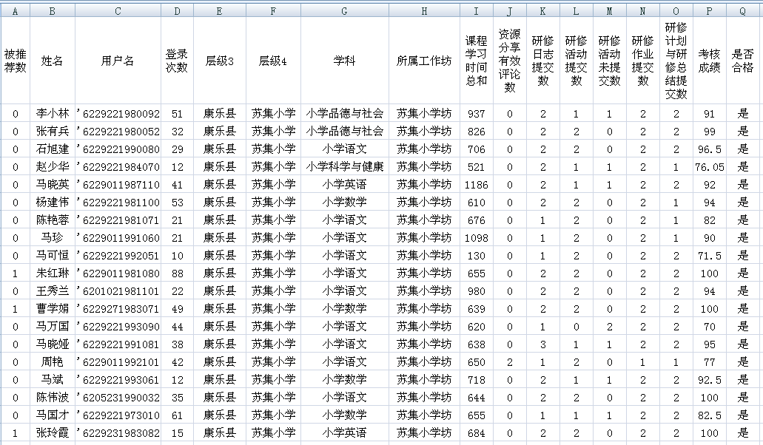
● 学情通报

Slide 4
● 温馨提示
首先祝贺全体教师已顺利通过这次研修 的课程学习，写日志，上传资料等多项任务，出色的完成了研修任务。同时，希望老师们在此基础上提高作业和资料的质量，提高个人的教育教学和信息技术水平

Slide 5
● 结束语
“培训有终点，学习无止境”，本次研修已接近尾声，希望老师们继续努力，将这次学到的知识运用到课堂教学中。

